Slide 1


读码检测方案
►
VISION PLAN

Slide 2
目录：
一．项目描述 二．项目验证
三．配置清单 四．逻辑流程
五. 评估结果&注意事项 六．售后服务说明

Slide 3
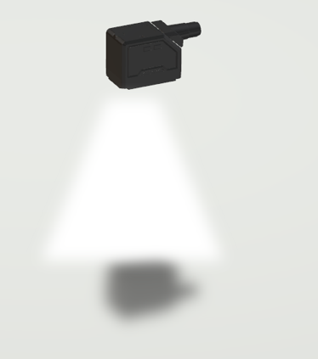
一．
项目描述
●码材质：1
●码类型：1
●识别范围(mm * mm)：1*
●码尺寸(mm * mm)：1*
●最小单元格尺寸(mil)：1
●最大工作距离(mm)：1
●最小工作距离(mm)：1
●每秒拍照次数(pcs/s)：1
●单次拍照识别码数量(pcs)：1
●读码时产品运动速度(m/s)：1
●工作距离(mm)：50-500
方案布局图

Slide 4
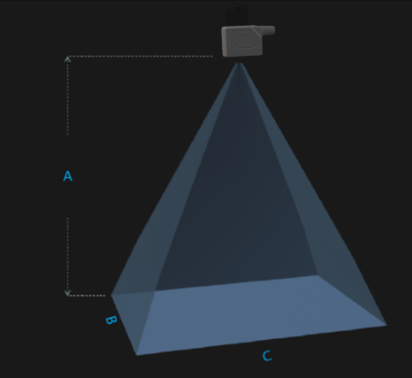
二．
项目验证
参数名称 | 参数值
读码器型号 | R4013MG-07M-RGG01
读码器类型 | 读码器
读码器分辨率 | 1280 * 1024
支持码类型: 一维码 | Code39，Code93，Code128，CodaBar，EAN8，EAN13，UPCA，UPCE，ITF25，2of（Industrial2of5），standard25，GS1-128等；二维码：QR/DataMatrix（MicroQR/GSIDM/GSIQR等）；码质量评价：（ISO/IEC29158/AIM-OPM），ISO/IEC15415，ISO/IEC15416）
通信接口 | SDK, TCP Client, TCP Server, FTP, RS232, Modnet, Modbus, EtherNet/IP, MC(SLMP), FINS/UDP, FINS/TCP), MELSEC
A(工作距离) = 50-500mm, B(识别范围宽度) = 34-297mm, C(识别范围长度) = 42-372mm
视野图

Slide 5
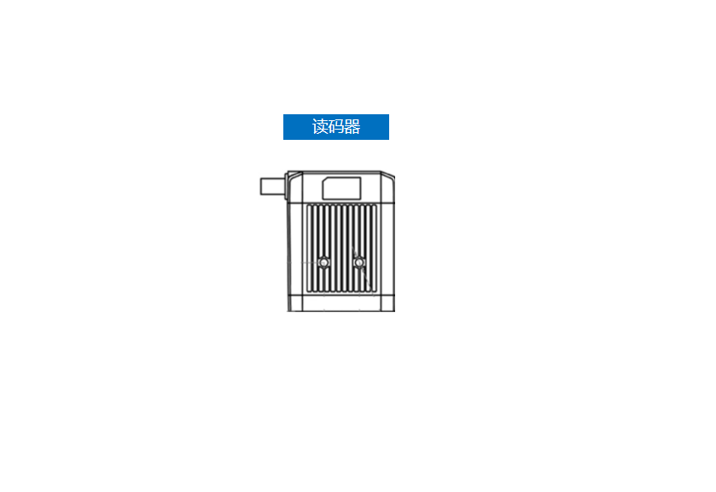
三．
配置清单
系统构成

Slide 6
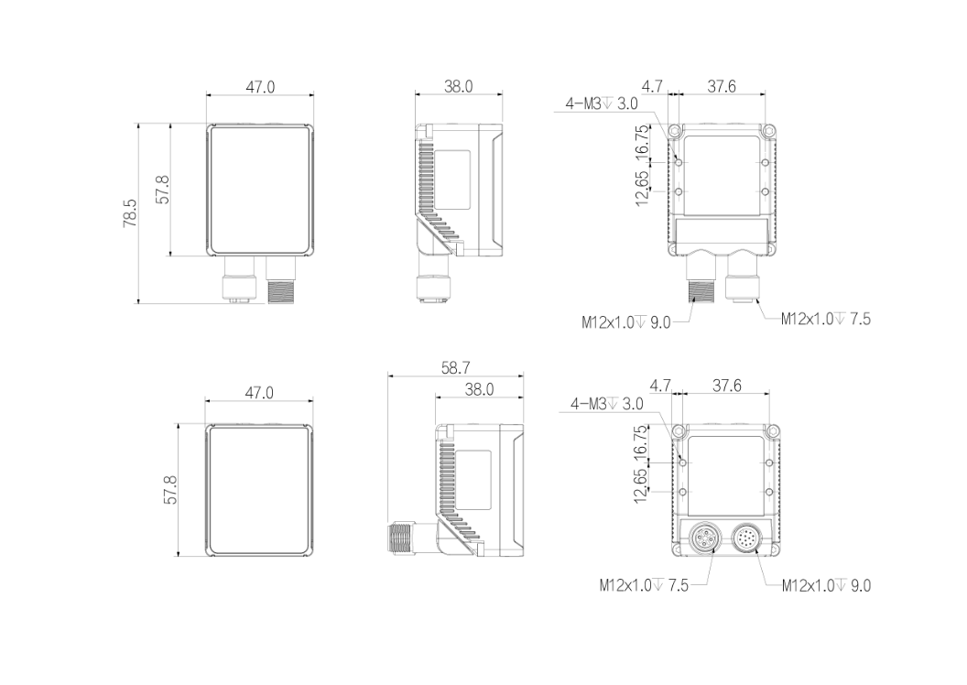
三．
配置清单
尺寸图
相机尺寸图

Slide 7
三．
配置清单
序号 | 名称 | 型号 | 单位 | 数量 | 厂家
1 | 读码器 | R4013MG-07M-RGG01 | 台 | 1 | dahua
2 | 软件 | 大华EasyID | 套 | 1 | dahua

Slide 8
四．
逻辑流程
逻辑流程
├── 图像采集
│ ├── 相机参数设置
│ │ ├── 曝光时间：根据工作距离和运动速度调整，确保图像清晰
│ │ ├── 增益：平衡亮度与噪点，避免过曝或欠曝
│ │ ├── 补光灯配置：启用常亮/频闪模式，确保码区域均匀照明
│ │ └── 调焦设置：通过自动调焦或手动设置焦距，适配最小单元格尺寸
│ └── 触发配置
│ ├── 触发模式：根据产品运动速度选择自由拉流或多帧触发
│ └── 输入信号消抖：启用消抖功能，过滤误触发信号（消抖时间设为5000ms）
├── 预处理
│ ├── 图像预处理配置
│ │ ├── 第一次预处理：中值滤波（3x3）消除噪点
│ │ ├── 第二次预处理：腐蚀操作（3x1）增强码边缘对比度
│ │ └── 第三次预处理：禁用（保留原始特征）
│ └── ISP配置
│ ├── 伽马值：设为2.2增强黑白对比度
│ └── 锐化使能：开启提升码边缘清晰度
├── 二维码检测
│ ├── 读码配置
│ │ ├── 二维码类型：QR/Data Matrix
│ │ ├── 最大读码数量：设为5（匹配单次拍照识别码数量）
│ │ ├── 读码超时时间：500us（适配每秒拍照次数）
│ │ └── 多区域读码：启用ROI区域划分，覆盖识别范围
│ └── 质量评价
│ ├── ISO15416质量评价：启用符号对比度和可解码性检测
│ └── 质量等级判定：设定OK等级为A/B/C，NG输出自定义信息
├── 结果处理
│ ├── 过滤规则
│ │ ├── 重复码过滤：按帧过滤，超时时间设为5000ms

Slide 9
四．
逻辑流程
│ │ └── 正则表达式过滤：验证码值格式符合预期
│ └── 输出配置
│ ├── 结果传输：TCP协议，端口号设为5000
│ ├── 输出格式：自定义分隔符（逗号），添加回车换行
│ └── IO信号：读码成功时输出高电平脉冲（宽度500ms）
├── 通信处理
│ ├── 以太网通信
│ │ ├── 网络模式：TCP服务器
│ │ └── 数据头部/尾部填充：ASCII 0x02/0x03
│ └── 虚拟键盘输出
│ ├── 字符输出速度：等级3（330字符/秒）
│ └── 模拟输出：启用TCP服务端模式
└── 统计处理
├── 图像保存
│ ├── 存储策略：解码失败时保存JPEG格式图像
│ └── 存储路径：本地目录\NGImages\
└── 读码日志
├── 单项耗时统计：记录解码过程各阶段耗时
└── 日志导出：定期导出日志文件用于分析

Slide 10
五．
评估结果&注意事项
05 评估结果 & 注意事项
现场环境
相机安装
物料一致性
风险点：现场振动或气流可能导致相机稳定性不足，影响读码精度
解决方案：安装防振支架并定期校准相机焦距
风险点：安装角度偏差导致码识别范围未完全覆盖
解决方案：采用可调角度支架并校准ROI区域匹配识别范围
风险点：不同批次物料表面反光率差异影响图像质量
解决方案：预设多组ISP参数（伽马值/锐化强度）适配不同反光特性

Slide 11
六．售后服务说明
该设备上线后使用初期，我们会派专人进行全程跟踪： 处理解决可能发生的设备异常； 对现场人员进行培训指导。 设备交付后：售后服务一年。 若客户提出设备升级需求，我们会及时为您提供升级新方案。
联系我们： 邮箱：image@ytzrtx.com 电话：0535-2162897 地址：烟台致瑞图像技术有限公司

Slide 12
THANKS

